Slide 1
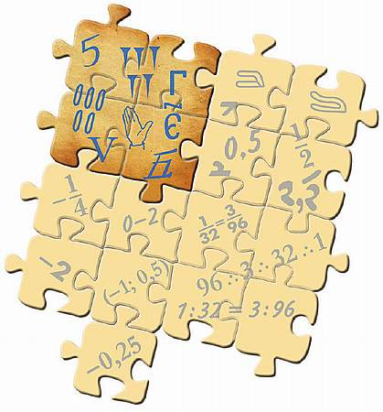
Сенина Г., Сенин В., МАОУ СОШ №4 г. Корсаков
Обобщение.
«Десятичные дроби. Часть 1»
http://seninvg07.narod.ru/

Slide 2

Ц
Задачи урока
Вычислять значения выражений, содержащих натуральные числа, обыкновенные и десятичные дроби, выполнять преобразования чисел.
Выбирать способ сравнения чисел, вычислений, применять свойства арифметических действий для рационализации вычислений.
Решать задачи из реальной жизни, применять математические знания для решения задач из других учебных предметов.
Решать задачи разными способами, сравнивать способы решения задачи, выбирать рациональный способ

Slide 3

Работаем с книгой
Как сравнить десятичные дроби с одинаковыми целыми частями?
Какая из двух десятичных дробей с неравными целыми частями больше?
Как сравнивают десятинные дроби?
Как складывают и как вычитают десятичные дроби?
Что называют произведением десятичной дроби и натурального числа?
Расскажите алгоритм умножения десятичной дроби на натуральное число.
Как найти частное от деления десятичной дроби на натуральное число?
Стоимость одного СМС-сообщения равна 1,9 р., а минуты разговора — 1,6 р.
Сколько надо заплатить за 27 СМС-сообщений и 43 мин разговора?

Slide 4
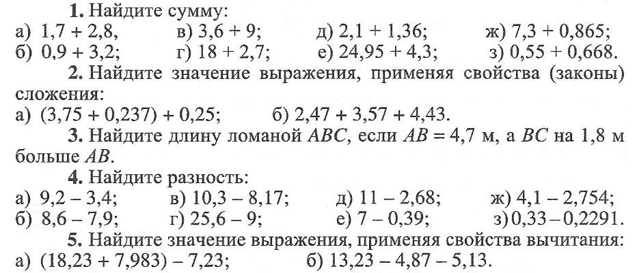
П
Повторяем

Slide 5
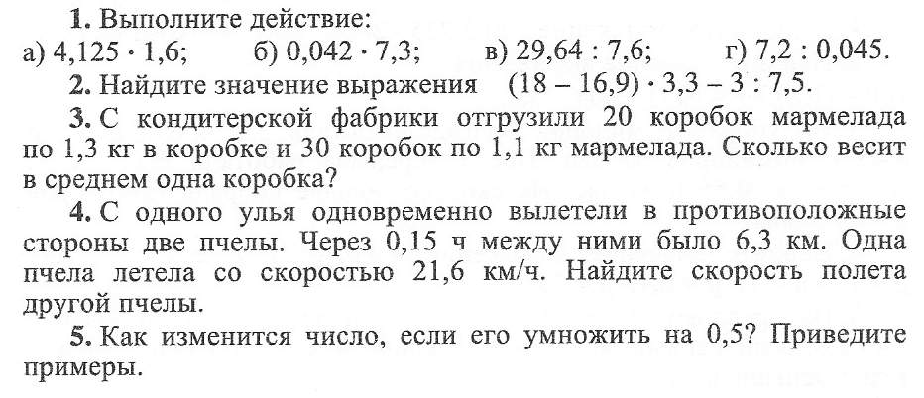
?
Проверь себя

Slide 6
ь
Итоги
В школьном буфете продавец использует десятичные дроби, при расчете массы продуктов и в операциях с деньгами.
Технолог считает калории для блюд, и расход продуктов, также применяя десятичные дроби.
А ГДЕ ЕЩЁ???
Домашнее задание: § 6, стр. 143 № 6

